Slide 1
Сретение Господне
15 февраля
Иконография Сретения Господня.
Сретение Господне в росписи храмов.
Сретение Господне в живописи.
Храмы в честь Сретения Господня.
Сретение Господне. Открытки к празднику.

Slide 2
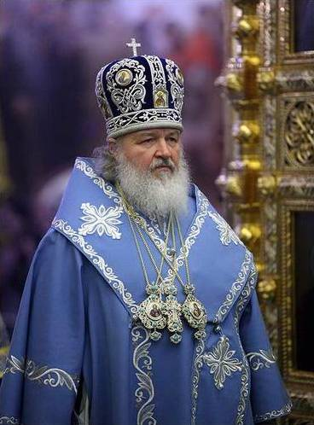
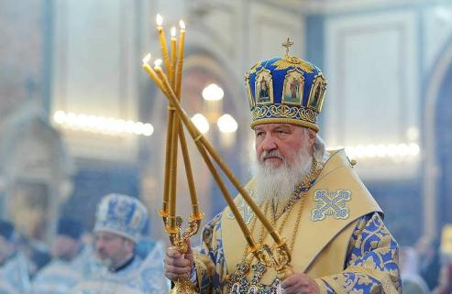
Патриаршее служение в день
Сретения Господня.
Святейший Патриарх Московский и всея Руси Кирилл

Slide 3
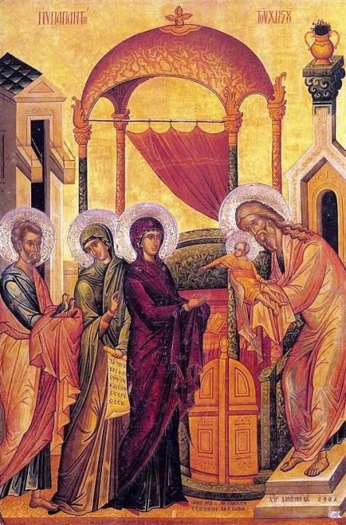
Иконография Сретения Господня
Сретение Господне. Икона. XVI век.
Синай. Монастырь святой Екатерины

Slide 4
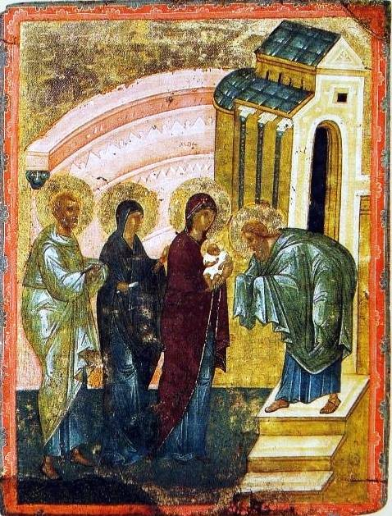
Праведному старцу Симеону
было предсказано, что он
не умрет до тех пор, пока
не увидит пришествия
на землю Мессии.
По внушению Святого Духа
Симеон пришел
в Иерусалимский
храм, чтобы встретить там
Божественного Младенца.

Slide 5
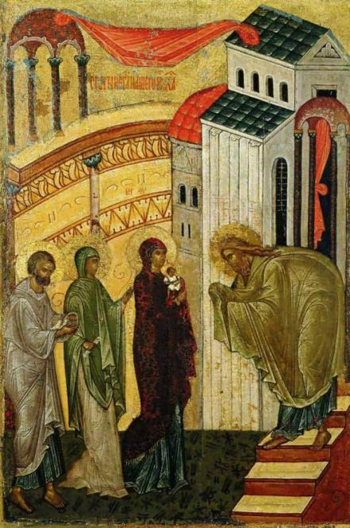
На 40-день после рождения
Младенца Иисуса по древнему
еврейскому обычаю Иосиф и Мария
пришли в храм и принесли в жертву
двух птенцов голубиных.

Slide 6
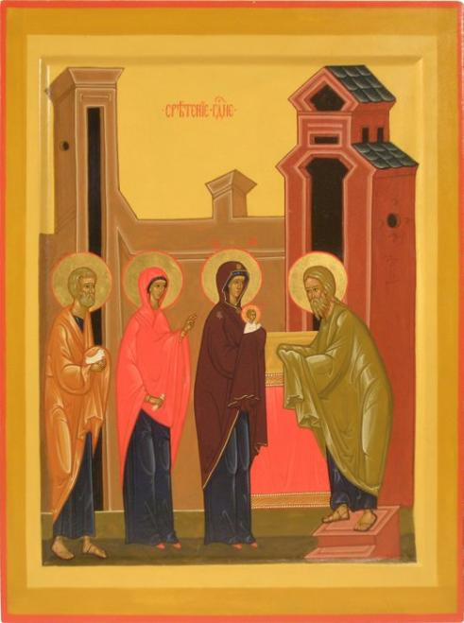
Анна Пророчица много лет
в храме служила Богу постом и молитвой и ждала пришествия Спасителя мира. Узнав Христа, она стала славить Господа и рассказывать о Нём в Иерусалиме.

Slide 7
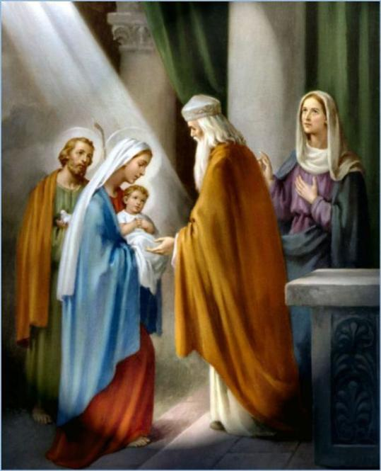
Сретение – встреча –
старцем Симеоном
Христа Спасителя.

Slide 8
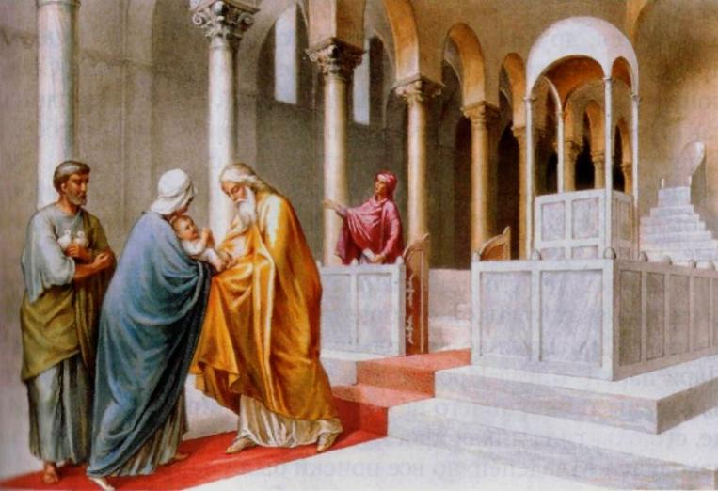
Симеон взял на руки Младенца и, славя Господа, сказал:
«Ныне отпускаешь, Владыко, раба Твоего, по слову Твоему, с миром; ибо видели очи мои спасение Твоё, которое Ты приготовил для всех людей.»

Slide 9
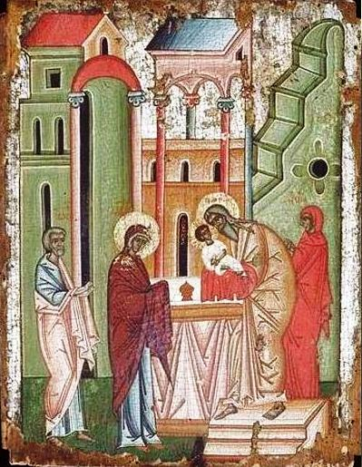
СРЕТЕНИЕ ГОСПОДНЕ
15 в. Новгородская школа
37.0 x 28.5 cm.

Slide 10
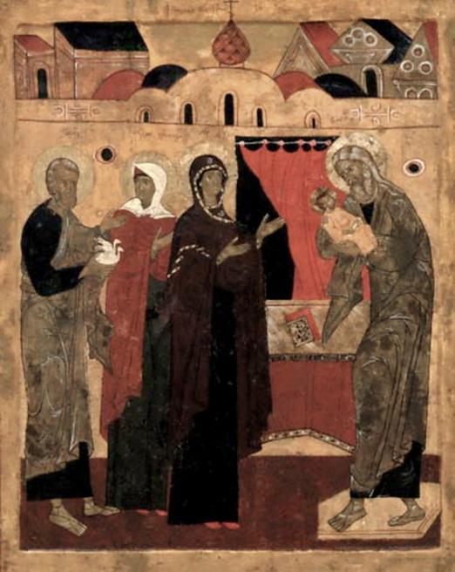
СРЕТЕНИЕ ГОСПОДНЕ
Икона 16 в.

Slide 11
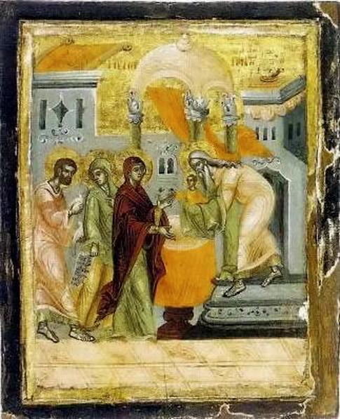
" Сретение Господне ", Икона XVIII ( 18 ) век

Slide 12
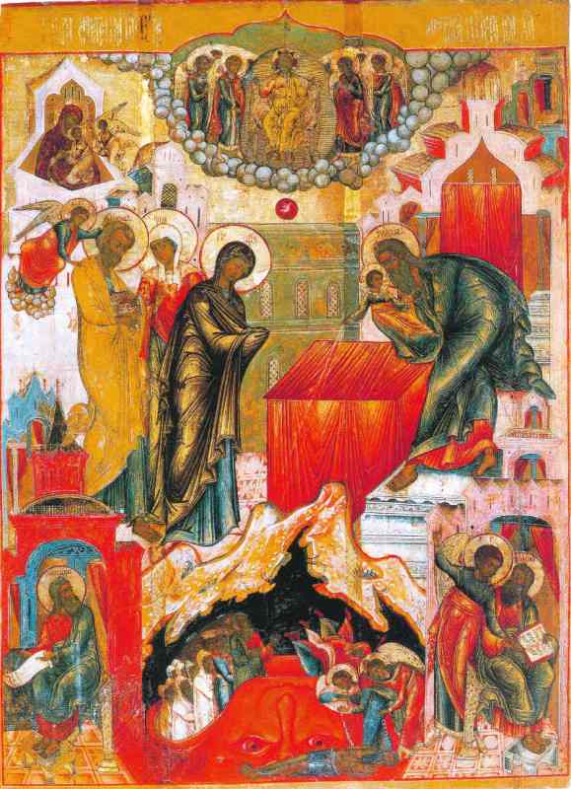
СРЕТЕНИЕ ГОСПОДНЕ
Первая треть XIX века.

Slide 13
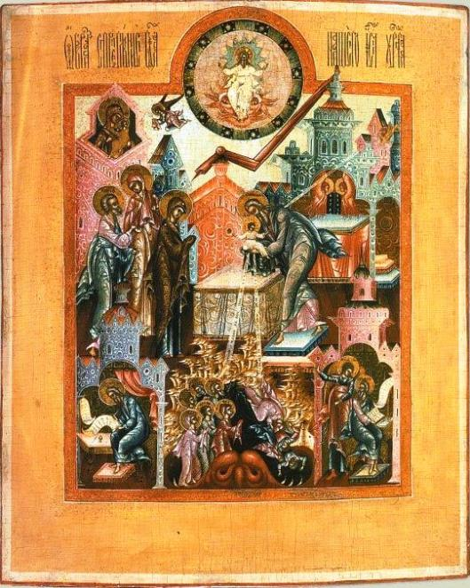
Сретение Господне Конец XIX в.

Slide 14
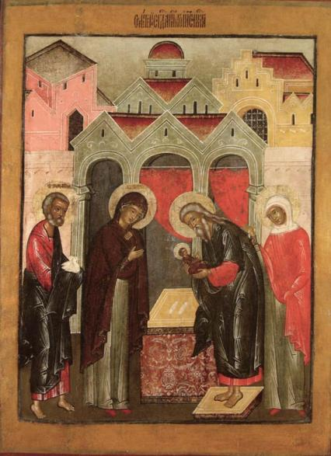
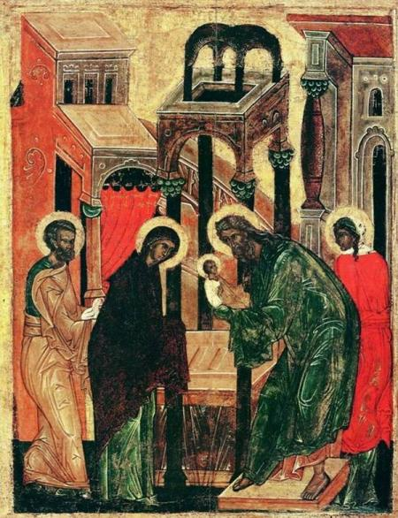

Slide 15
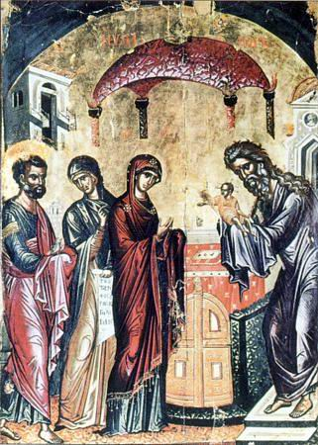
Матери Христа старец Симеон сказал:
«Вот из-за Него будут спорить в народе:
одни спасутся, а другие погибнут.
А Тебе Самой оружие пройдёт душу».
Так святой старец предсказал
великое горе Богоматери
из-за страданий Её Сына.

Slide 16
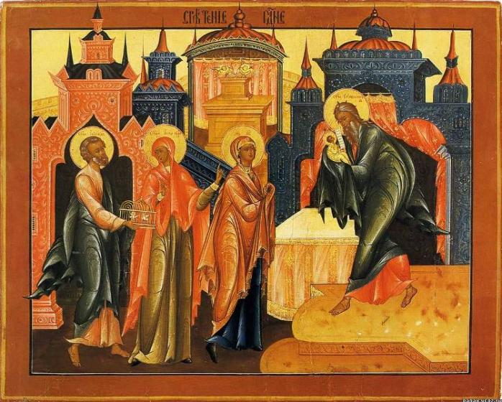

Slide 17
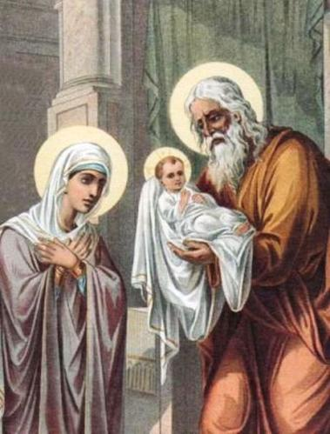
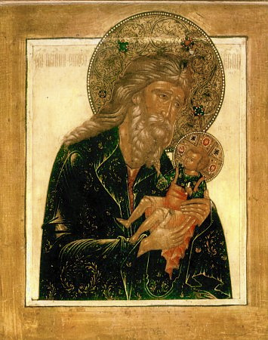
Праведного Симеона называют Богоприимцем,
то есть принявшим на свои руки Бога Иисуса Христа.

Slide 18
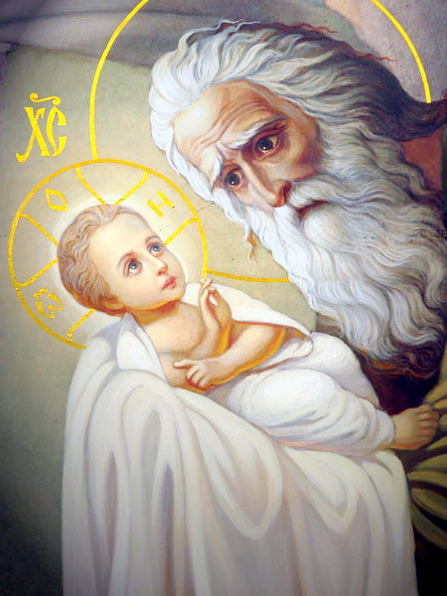
Симеон Богоприимец и
Божественный Младенец
Иисус Христос

Slide 19
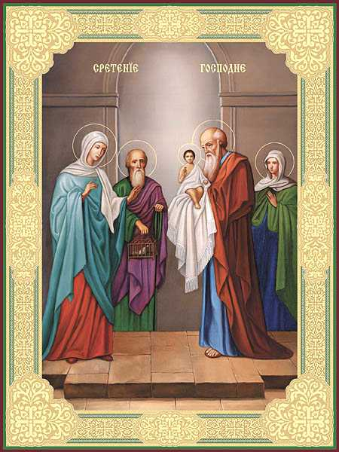
В Иерусалимском храме:
Младенец Иисус Христос,
Дева Мария – Матерь Христа,
обручник Иосиф,
праведный старец
Симеон Богоприимец,
Анна пророчица.

Slide 20
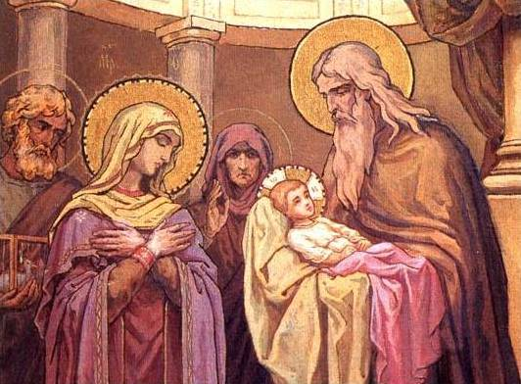

Slide 21
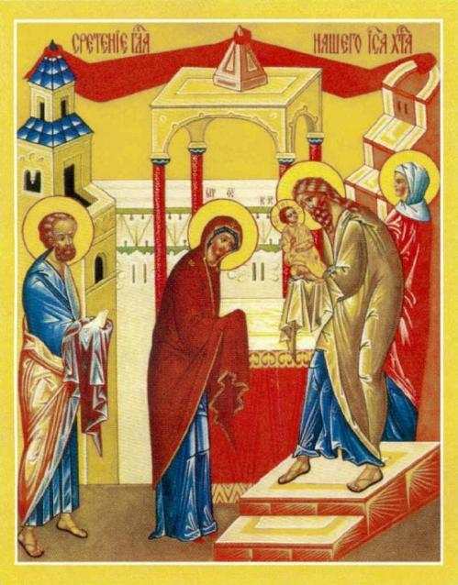
Праздник
Сретения Господня
отмечается
15 февраля.

Slide 22
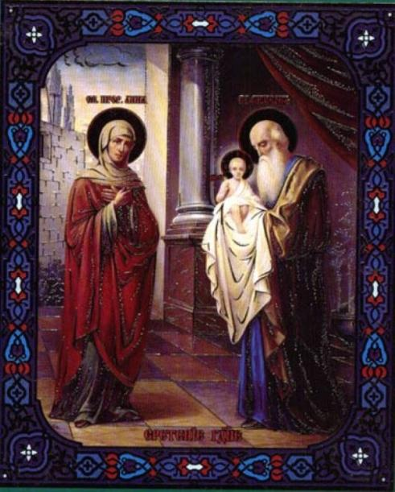

Slide 23
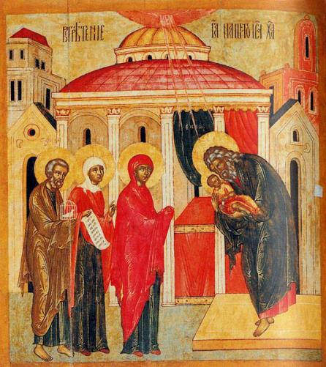
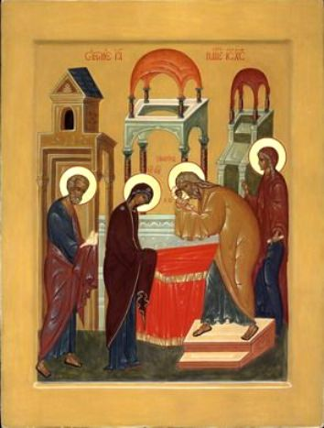

Slide 24
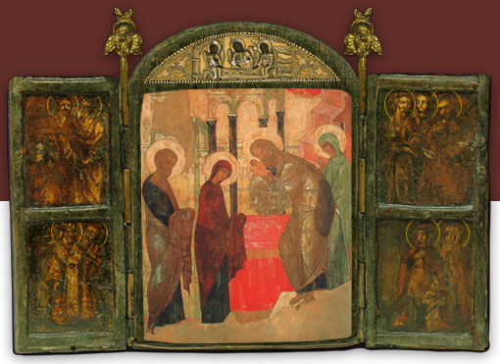
Складень с иконой Сретение Господне.

Slide 25
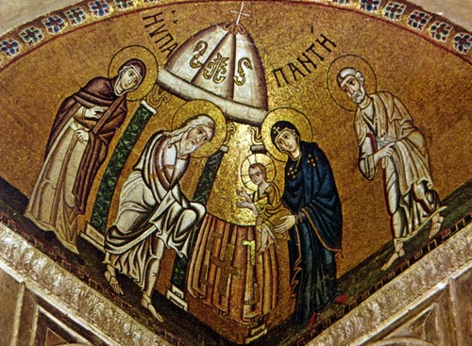
Сретение Господне в росписи храмов
Сретение Господне (мозаика в монастыре св. Луки (Греция, гора Геликон)

Slide 26
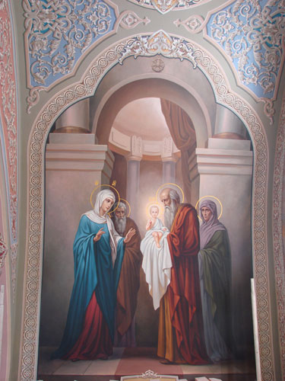

Slide 27
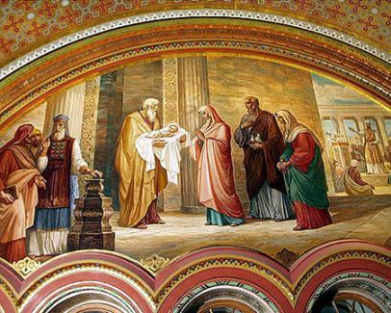
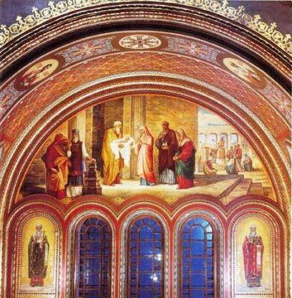

Slide 28
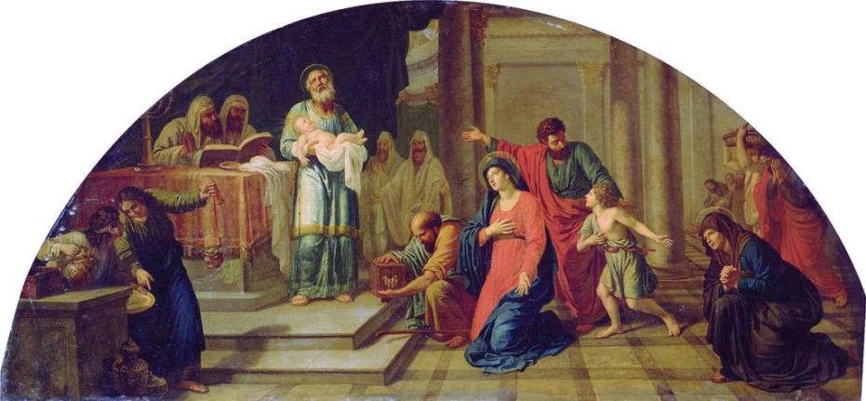
Сретение Господне
в живописи
А. Иванов: Сретение Господне.

Slide 29
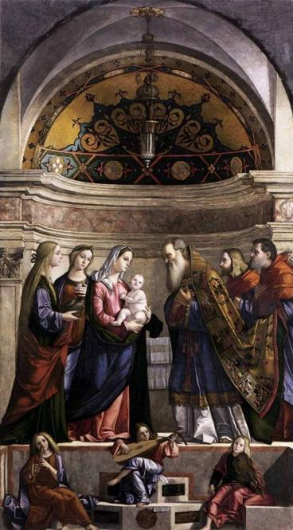
Витторе Карпаччо - Сретение Господне.

Slide 30
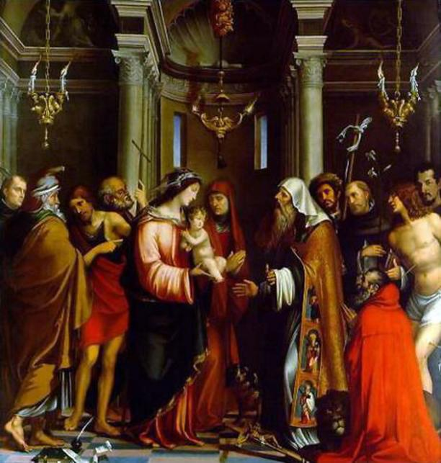

Slide 31
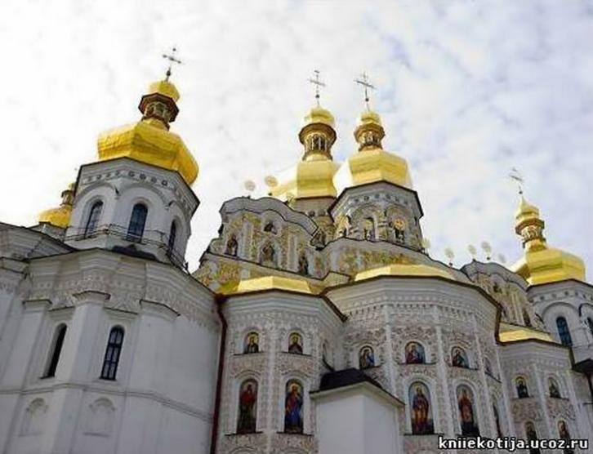
Храмы в честь Сретения Господня

Slide 32
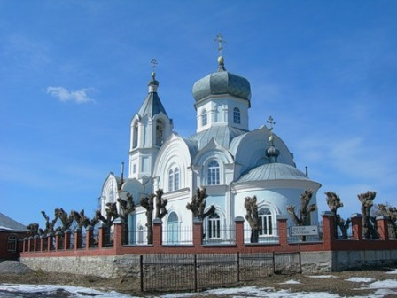
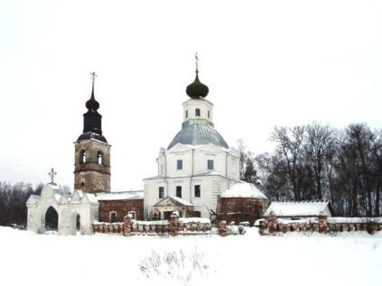
Храм Сретения Господня Сретенская церковь в поселке Старопышминск.
Храм Сретения Господня
с. Ново-Николаевское Судогодского района.

Slide 33
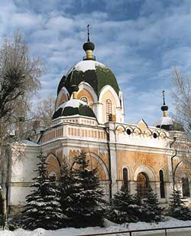
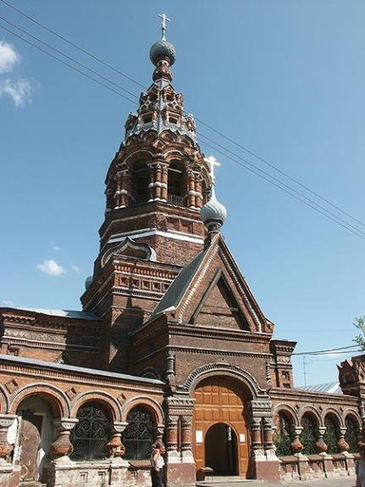
Церковь Сретения Господня, Ярославль, фотография.
Во имя Сретения Господня церковь. Ярославская область.

Slide 34
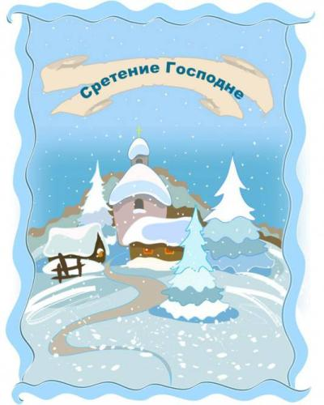
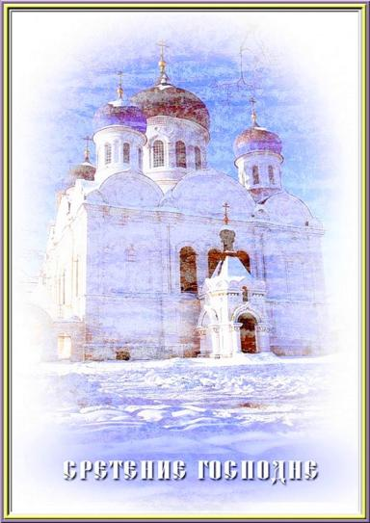
Сретение Господне. Открытки к празднику.

Slide 35
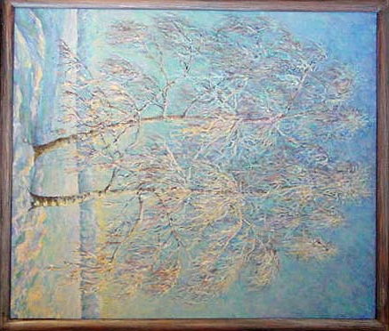
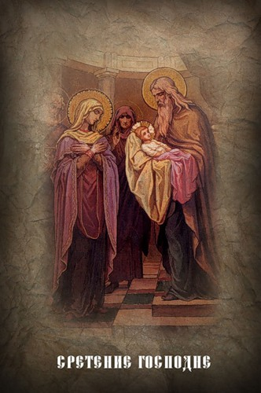

Slide 36
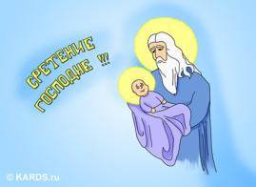
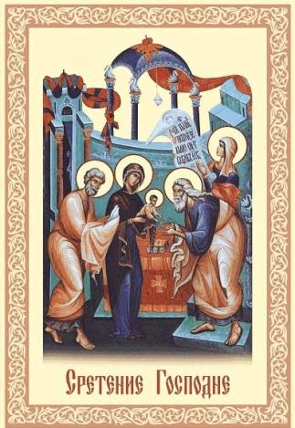
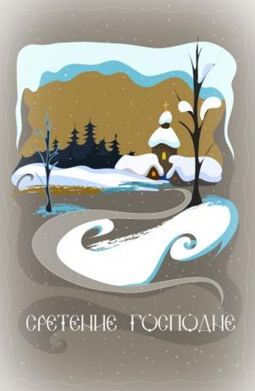

Slide 37
Благодарю за внимание! Заведующий Витязевской сельской библиотекой - филиалом № 10 А. Ю. Вакулюк

